Slide 1
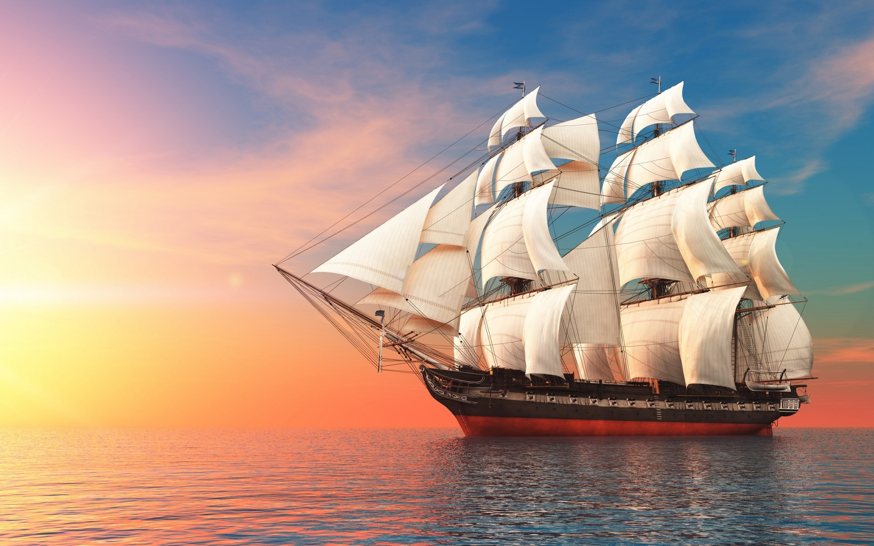
Есть два разряда путешествий,
Один-пускаясь с места вдаль,
Другой-сидеть себе на месте,
Листать обратно календарь.

Slide 2
В Южной Америке самый холодный климатический пояс-умеренный.
Южная Америка-самый большой материк
Южная Америка
Самый большой материк
Южная Америка-самый влажный
материк
а
о
к
п
Пять климатических поясов
На материке ос новной климатический пояс-тропический
Омываеет четыре океана
На материке расположена
самая полноводная
река мира
р
т
у
На материке расположега
в
Самая боьшая низменность мира
Анхель-водопад
Ориноко-река
н
Нет действующих вулканов
о
В переводе с индейского Анды-медные горы е
Самое высокогорное озеро,находится на материке
р
Аконкагуа-самая высокая точка материка
и
с

Slide 3

Тема: «Южная Америка-самый зелёный материк»
Обобщение знаний и представлений о материке Южная Америка

Slide 4
Цель урока:
1. Анализировать и обобщать информацию, делать выводы.
2. Владеть устной речью
3. Уметь работать с текстом и картами различного содержания
4. Организовывать у обучающихся учебное сотрудничество и совместную деятельность с учителем и одноклассниками.
5. Уметь работать в группе обмениваться информацией
6. Использовать средства информационных технологий.

Slide 5
.
1.Группа Экскурсоводы.
2.Группа Геологи.
3.Группа Климатологи.
4.Группа Ландшафтоведы.

Slide 6
Фотосет-это графический набор рисунков,информации.

Slide 7

Алгоритм работы «Фотосет». 1.По предложенному описанию определите объект 2.Зафиксируйте название на рабочем листе (место Вам подскажет ваша фантазия). 3.Выбирите роль (климатолог, геолог, ландшафтовед, гидролог). 4.Согласно выбранной роли выполните задание. 5.Презентуйте свой фотосет.
Фотосет

Slide 8
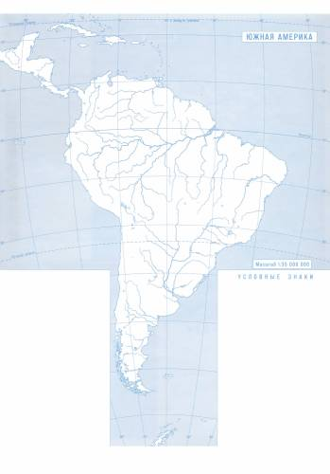

Slide 9

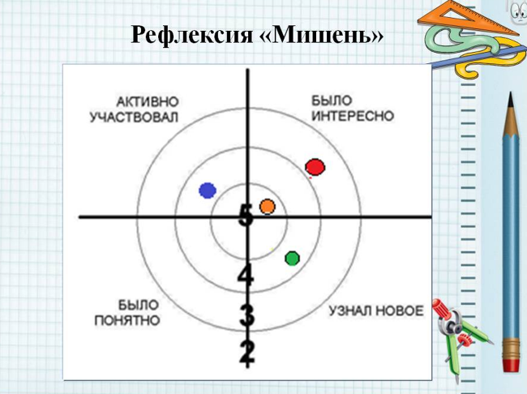
.

Slide 10
Итоговая работа.
1.Материк Южная Америка Самый________________________-
2.Северный тропик пересекает материк _____________
_____
3.В основании материка лежит_________________________
__
4.Перечислить климатические пояса_____________________
_
5.Сельва-это___________________________________________

Slide 11
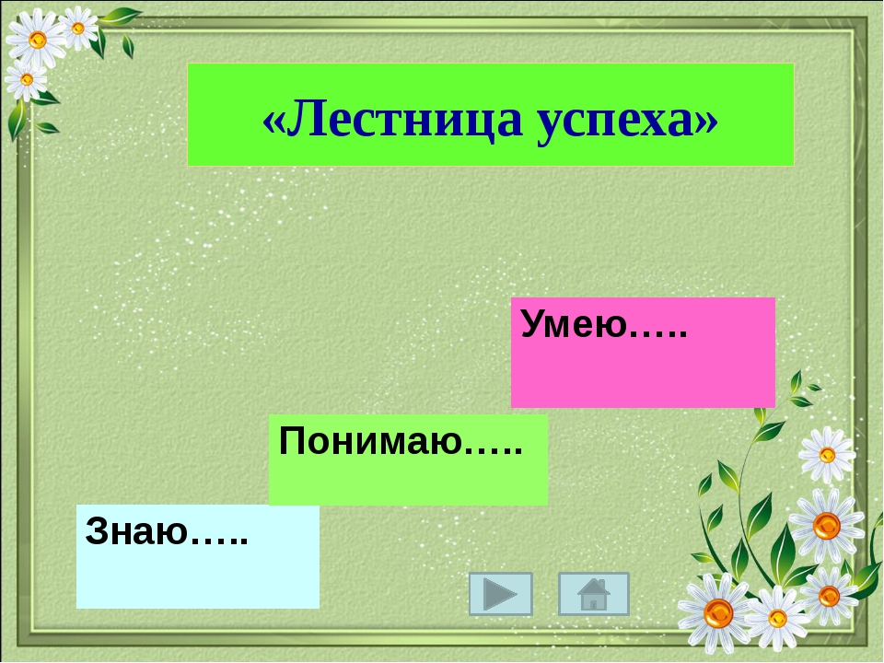

Slide 12
Домашнее задание:
Сделать презентацию:
«Путешествие по Южной Америке

Slide 13
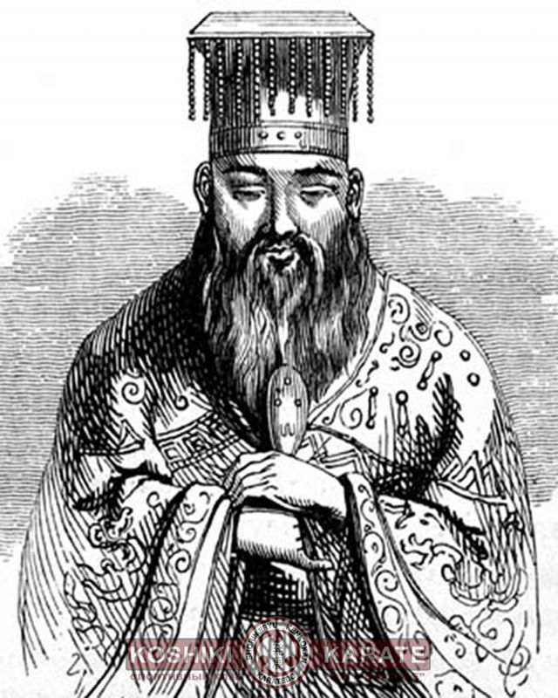
ДВА ПУТИ ВЕДУТ К ЗНАНИЮ:
-ПУТЬ РАЗМЫШЛЕНИЯ
-ПУТЬ ОПЫТА
КОНФУЦИЙ

